Slide 1
HBase架构图
Client
ZK
HMaster
HRegionServer
HRegionServer
HRegion
HRegion
HBase
HLog
Store
Mem Store
Store
Mem Store
HLog
Store
Mem Store
Store
Mem Store
…
…
…
…
StoreFile
StoreFile
…
StoreFile
StoreFile
…
StoreFile
StoreFile
…
StoreFile
…
HFile
HFile
HFile
HFile
HFile
HFile
HFile
HDFS Client
HDFS Client
HDFS
DataNode
DataNode
DataNode
DataNode
DataNode

Slide 2
HBase读数据流程
ZK集群
1.发送获取元数据所在RegionServer
2.返回meta表所在RegionServer(RS1:hadoop102)
元数据(meta表)
meta-region-server
Client
5.发起读请求
4.返回rowkey所在RS(4)
6.返回结果(先内存，后磁盘)
3.请求rowkey所在RS
MEMStore
MEMStore
MEMStore
MEMStore
StoreFile
StoreFile
StoreFile
StoreFile
RS1
RS2
RS3
RS4

Slide 3
HBase写数据流程
1.发送请求，获取meta表所在RS
HRegion:HBase表的分片
HLog:HBase修改记录
MemStore:内存存储
HFile:实际的存储文件
StoreFile:HFile存储在SF中，
一个SF对应一个列族
Client
2.返回meta表所在RS(1)
ZK集群
4.返回
meta表
数据
8.反馈client写成功
3.获取
meta表
5.发送写入数据请求
6.写入hlog
HRegionServer1
HRegionServer2
HRegion
HRegion
7.将数据写入Mem Store
HLog
Mem Store
…
…
HLog
Mem Store
…
…
StoreFile
StoreFile
…
StoreFile
StoreFile
…
HFile
HFile
HFile
HFile

Slide 4
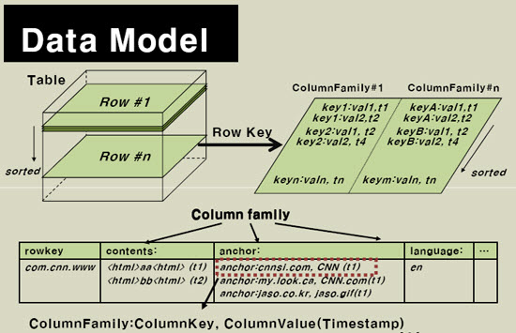
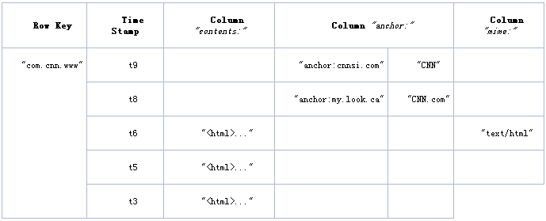
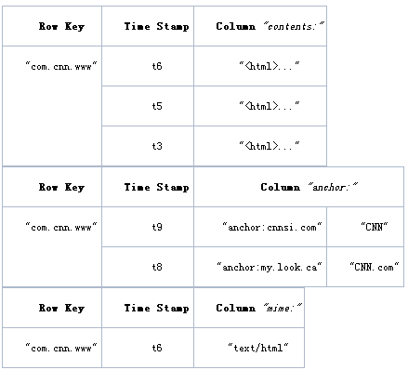
HBASE基础知识
逻辑数据模型
物理数据模型
将逻辑模型中的一个Row分割为根据Column family存储的物理模型
HBASE中的每一张表，就是所谓的BigTable。稀疏表。
RowKey 和 ColumnKey 是二进制值byte[]，按字典顺序排序；
Timestamp 是一个 64 位整数；
value 是一个未解释的字节数组byte[]。
表中的不同行可以拥有不同数量的成员。即支持“动态模式“模型

Slide 5
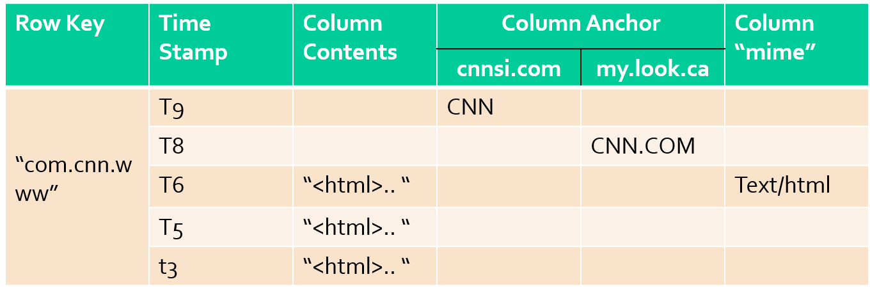
数据模型－行
行键
列
列
字符串、整数、二进制串甚至串行化的结构都可以作为行键
表按照行键的“逐字节排序”顺序对行进行有序化处理
表内数据非常‘稀疏’，不同的行的列的数完全目可以大不相同
可以只对一行上“锁”
对行的写操作是始终是“原子”的

Slide 6
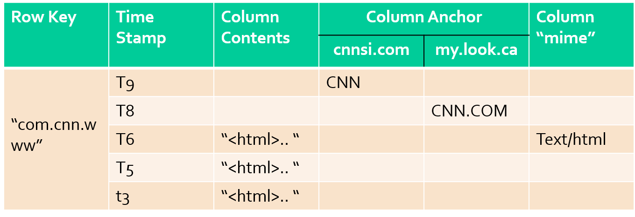
数据模型－列
族
列必须用‘族’(family)来定义
任意一列有如下形式
“族：标签”
其中，族和标签都可为任意形式的串
物理上将同“族”数据存储在一起
数据可通过时间戳区分版本
标签

